Slide 1
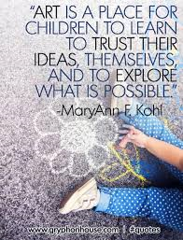
Arte para niños: es el proceso, no el producto

Slide 2
¿Qué es la creatividad?
La creatividad se define como la capacidad de generar una nueva idea y producto.
El pensamiento creativo es aleatorio e intuitivo, lo que significa que las ideas interesantes aparecen de la nada, ocurren conexiones inesperadas y pueden revelarse soluciones a diferentes problemas.
Los niños pequeños tienen el deseo de crear. El arte es un medio de autoexpresión, una forma para que un niño muestre sus sentimientos y expresar emociones.
Notes:
Creativity is defined as the ability to generate a new idea and product.
Creative thinking is random and intuitive, meaning, exciting ideas appear from nowhere, unexpected connections occur, and solutions to different problems can reveal themselves.
Young children have the desire to create. Art is a means of self expression, a way for a child to show his/her feelings and express emotions.

Slide 3
¿Qué es la creatividad?
Es importante como educadores que tomamos en serio el talento artístico de un niño y apreciamos y valoramos el proceso de creación de arte abierto.
El arte de composición abierta les permite a los niños hacer "arte libre" y tomar decisiones independientes sobre qué materiales usar y el resultado del trabajo.
El arte abierto se centra en la expresión individual en lugar del producto final. Cuando un niño experimenta con arte abierto con una variedad de materiales, el niño está aprendiendo iniciativas, resolviendo problemas, tomando riesgos al mostrar originalidad y expresándose a través de la representación.
Notes:
It is important as educators that we take a child’s artistic talent seriously and appreciate and value the process of creating open-ended art .
Open-ended art allows the children to do “free art” and make independent choices on what materials to use and the outcome of the work.
Open-ended art is focused on individual expression rather than on the final product. When a child experiments with open-ended art with a variety of materials, the child is learning initiative, problem solving, taking risks by showing originality, and expressing herself through representation.

Slide 4
Alentar la creatividad.
¿Cómo nosotros, como educadores, apoyamos y alentamos el trabajo creativo de arte abierto?
Proporcione una rica variedad de materiales y experiencias.
Ofrezca materiales nuevos e interesantes cada vez que haga un proyecto diferente.
Deje que los niños guíen la experiencia preguntándoles "¿Qué quieren usar?“
Proporcione mucho tiempo
Siga el ejemplo del niño.
Exhiba su arte a lo largo del clase a su nivel.
Notes:
In contrast, with pattern or teacher directed art work, the focus is on
the finished product. This type of art work stifles the child’s creativity
and can hurt their self esteem if their picture does not look exactly like
the pattern or their friends’ work.

Slide 5
Proceso Vs. Producto
Producto - Arte forzado | Proceso - Arte Enfocado
Los niños tienen pasos a seguir | No hay pasos a seguir
Maestra crea una muestra | No hay muestra
Hay un camino correcto e incorrecto | No hay manera correcta o incorrecta
El maestro arregla errores | El producto final es único y original
Toda la clase trabaja en el arte al mismo tiempo. | La experiencia es una elección del niño
No se necesita creatividad | La creatividad de los niños está en el trabajo.

Slide 6
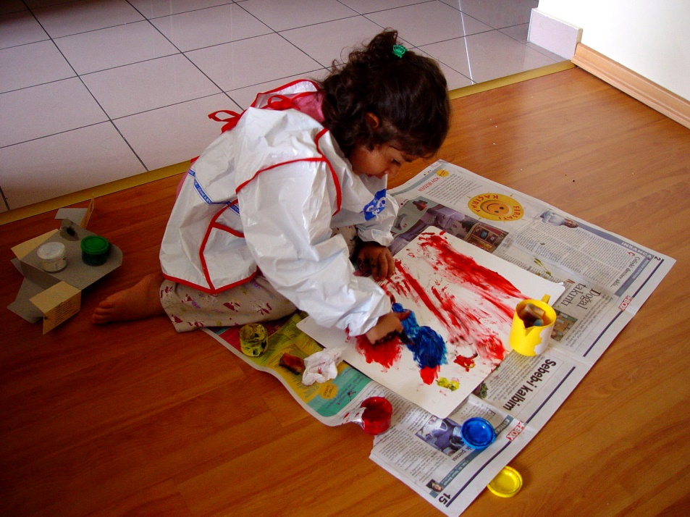
¿Por qué el proceso?
El proceso es más importante que el producto.
“Proceso” significa permitir que los niños exploren materiales de arte con libertad
El proceso es crear algo que es únicamente tuyo y no una copia de la información de otra persona.

Slide 7
Actividad de tuberías
Piense en las tuberías como una línea en el espacio.
Ahora cambiará su línea recta en el espacio a un tipo diferente de línea.
Describe lo que creaste.
Ahora tome otras tuberías y conéctelo a las primeras tuberías, mientras cambia la segunda de la forma que elija.
¿En qué punto se convirtió tu diseño en lo que es? ¿Tuviste una imagen en tu mente en algún momento mientras realizabas tu diseño?
Vea lo fácil que es crear arte con elementos simples.
Notes:
15 minutes
Ask participants to choose 1 pipe cleaner – right now it is a straight line. Let’s explore your straight line.
Participants explore the pipe cleaner against various part of the body. With the pipe cleaner between 2 fingers rub fingers across the pipe cleaner. As the trainer moves about the room, using various words to describe the way the pipe cleaner feels kinesthetically.
Now participants will change the straight line into a different line – wavy, angled, some parts wavy and some section's straight. Now describe the ways they changed the lines.
“Juanita curled her pipe cleaner around her finder and created a spiral.
Give participants time to look at each others designs.
This is an example of the process NOT the product

Slide 8
Hacer preguntas
Expanda las ideas del niño siempre que sea posible, explicando otros usos para los materiales que se proporcionan y haciendo preguntas abiertas.
Hacer observaciones objetivas. Mientras el niño está creando, intente hacer observaciones descriptivas y objetivas sobre el trabajo, por ejemplo, "Me gusta la forma en que usó mucho verde y rojo" o "Veo que ha hecho muchos círculos azules en su imagen. "En lugar de afirmaciones como" Me gusta tu foto ".
Fomente la conversación haciendo preguntas abiertas o indicaciones tales como "Hábleme de su foto".
¡La exploración y el pensamiento creativo están vinculados a enfrentar los desafíos a lo largo de nuestra vida!
Notes:
Exploration and creative thinking are linked to meeting challenges throughout our lives

Slide 9
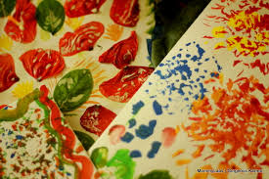
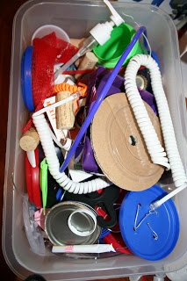
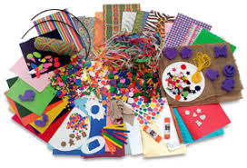
Materiales de arte de composición abierta

Slide 10
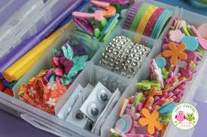
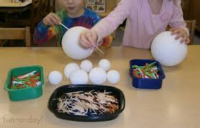
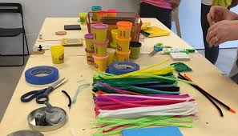
Materiales de arte de composición abierta

Slide 11
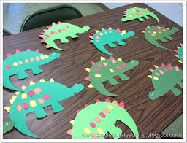
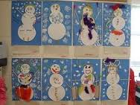
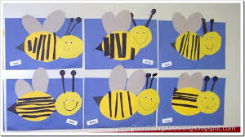
Blahh.. Arte Procesado
¡Aburrido!

Slide 12
El arte hace a los niños poderosos
“El aprendizaje artístico crece a partir de que los niños hacen cosas: no solo imitan, sino que realmente crean, ya sea dibujando, pintando o esculpiendo por su cuenta”. Howard Gardiner

Slide 13
Es su turno
Entrar en grupos de 5
Ahora van a crear murales de grupo.
Recuerda que se trata del proceso NO del producto
Deja que tu imaginación corra libre mientras se reproduce la música
compartirá 2 elementos de cada área (sentimientos experimentados, resolución de problemas con materiales de arte y aprendizaje)
Notes:
Activity 30 minutes Play instrumental music
Pass out handouts #3 to participants

Slide 14
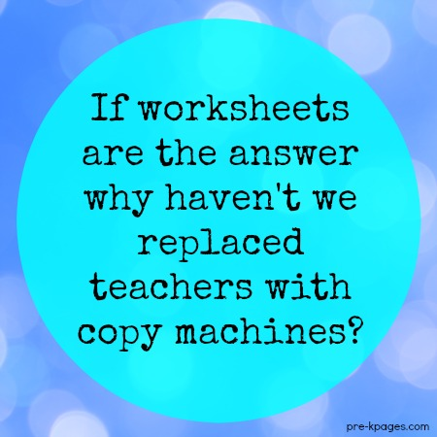
¿Por qué las hojas de trabajo no son apropiadas para niños pequeños?
las hojas no enseñan
NO desafíes a los niños
NO permita un pensamiento de orden superior
NO proporcione experiencias significativas
Quita el amor por aprender
Notes:
Ditto sheets do NOT teach
Do NOT challenge children
Do NOT allow for higher order thinking
Do NOT provide meaningful experiences
Take away the Love for learning

Slide 15
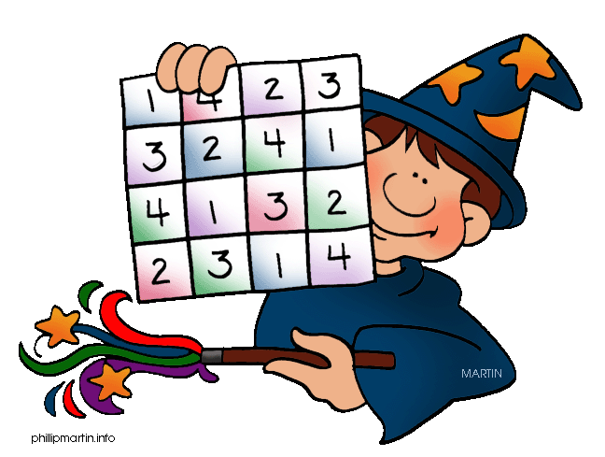
Cómo los manipuladores benefician el clase
El NCTM exige manipulativos para ser usados ​​en la enseñanza de variedades de temas en matemáticas e conceptos.
Clasificar, ordenar, medir, distinguir patrones.
comprendiendo operaciones matematicas— suma, resta, multiplicación, división.
participar en la resolución de problemas
connecting different concepts in mathematics e ortos objetivo de aprendizaje.
El estado de Texas exige el uso de objetos manipulables para enseñar matemáticas.
Notes:
National Council of Teachers of Mathematics
(NCTM)

Slide 16
5 razones para usar más manipuladores (¡y no solo en matemáticas!)
El aprendizaje práctico es el aprendizaje REAL
El aprendizaje práctico mantiene a los niños enfocados
El aprendizaje práctico permite a los estudiantes convertirse en maestros.
Manos de aprendizaje alienta experiencias de aprendizaje
Los manipuladores hacen que el aprendizaje le pertenecer a ellos mismos.
Múltiples estudios han encontrado que aprender haciendo conduce a un mayor en todas las áreas de aprendizaje, incluyendo ciencias, matemáticas, idioma y estudios sociales.
Notes:
students learn to ask questions questions like “What went wrong?” “What can I do differently next time?” and “How can I make it better?”
los estudiantes aprenden a hacer preguntas como "¿Qué salió mal?", "¿Qué puedo hacer diferente la próxima vez?" y "¿Cómo puedo mejorarlo?"

Slide 17
¿Cuáles son algunas maneras en que puedes usar manipulativos en tu salón de clases?
¿En sus mesa hablen de sus ideas?
Escriba de 2 a 3 ideas en las que todos estén de acuerdo y esté preparado para compartir con el grupo.

Slide 18
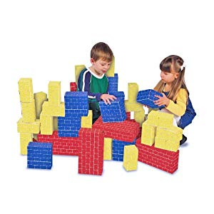
Resumen
La búsqueda tanto de la teoría del aprendizaje como de los estudios en el clase muestra que el uso de objetos manipulables para ayudar a enseñar puede afectar positivamente el aprendizaje de los alumnos.
Esto es cierto para los estudiantes de todos los niveles y de todas las habilidades.
También es cierto para casi todos los temas cubiertos en los currículos de la escuela primaria.

